Slide 1
এই স্লাইডটি সন্মানিত শিক্ষকবৃন্দের জন্য
স্লাইডটি হাইড করে রাখা হয়েছে। F-5 চেপে শুরু করলে
হাইড স্লাইডগুলো দেখা যাবে না। এই পাঠটি শ্রেনিকক্ষে উপস্থাপনের সময় প্রয়োজনীয় পরামর্শ প্রতিটি স্লাইডের নীচে নোট আকারে সংযোজন করা হয়েছে। শ্রেণিতে কনটেন্টটি দ্বারা পাঠ উপস্থাপনের পূর্বে পাঠ্য বইয়ের নির্ধারিত পাঠের সাথে মিলিয়ে নিতে এবং কাজের/সমস্যার সমাধান শ্রেণিতে উপস্থাপনের আগে তৈরি করে নিতে সবিনয় অনুরোধ করা হল।

Slide 2

স্বাগতম

Slide 3


শিক্ষক পরিচিতি
মোঃ সাইফুল ইসলাম সাইফ
সহকারি শিক্ষক (গণিত)
সারমারা নাছির উদ্দিন উচ্চ বিদ্দ্যালয়
বকশীগঞ্জ, জামালপুর
মোবাইলঃ ০১৭২২-৭০৩৭২৭
ইমেইলঃ saifulislambtt16@gmail.com
পাঠ পরিচিতি
শ্রেণি- ষষ্ঠ
অধ্যায়-প্রথম
বিষয়: তথ্য ও যোগাযোগ প্রযুক্তি
সময়ঃ ৪0মিঃ
তারিখঃ11/10/২০১৯ইং

Slide 4
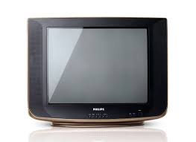
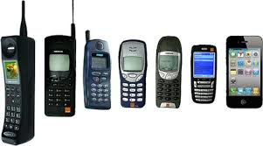
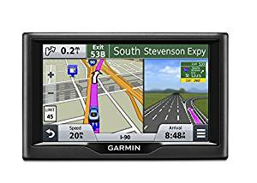
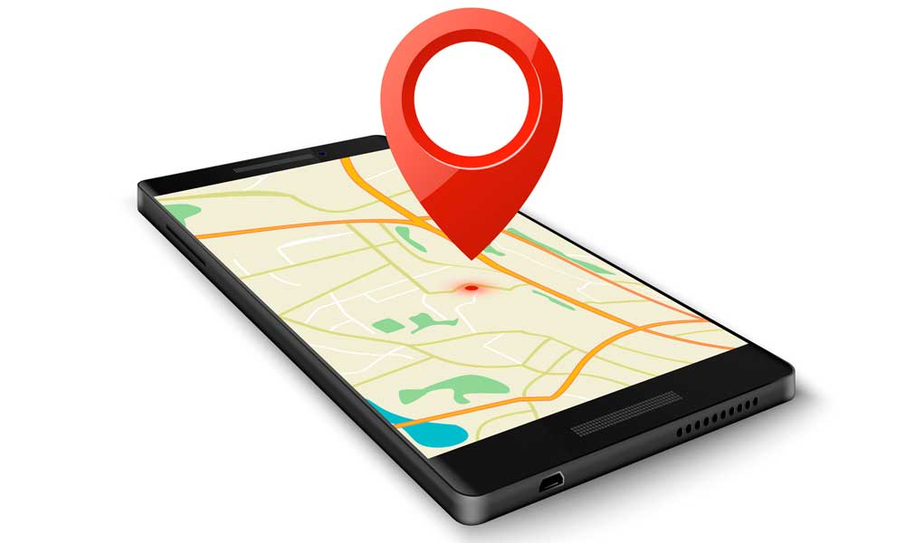
মোবাইল
টেলিভিশন
জি পি এস
গাড়িতে জি পি এস

Slide 5
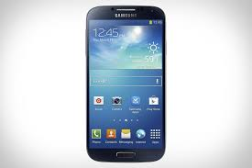
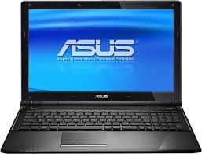
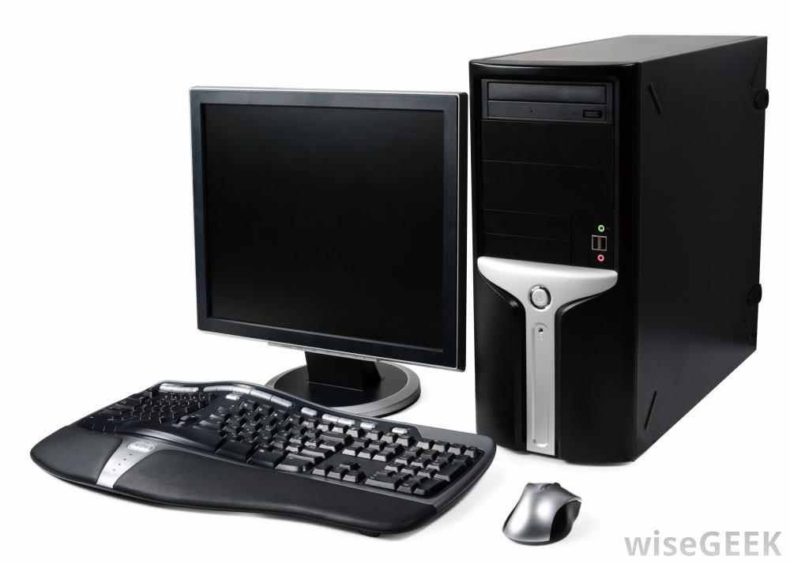
উপরের চিত্রগূলো লক্ষ্য করঃ

Slide 6
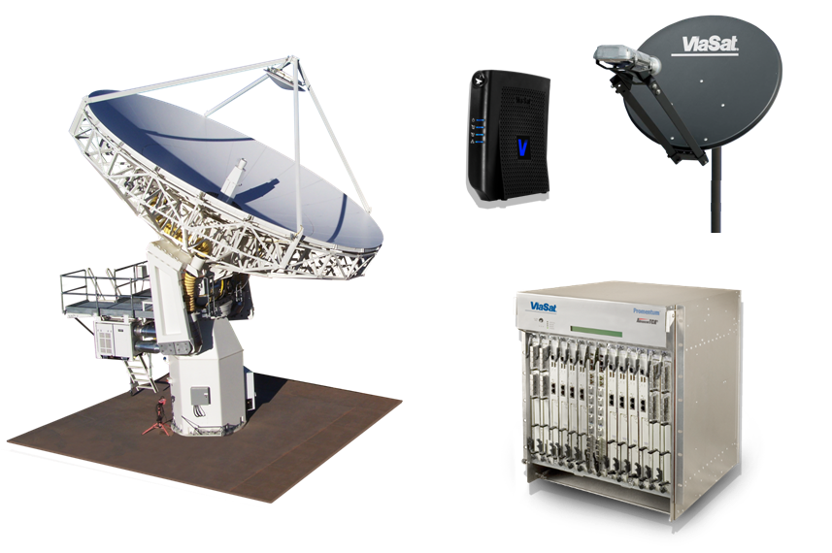
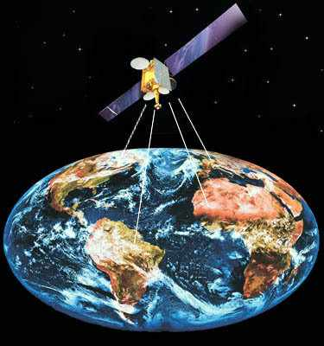
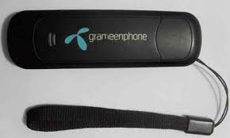
উপরের চিত্রগূলো লক্ষ্য করঃ

Slide 7
ব্যক্তি জীবনে তথ্য ও যোগাযোগ প্রযুক্তি

Slide 8
শিখনফল
এই পাঠ শেষে শিক্ষার্থীরা ---
1। ব্যক্তিজীবনে তথ্য ও যোগাযোগ প্রযুক্তি কাজে লাগাতে পারবে ।
২। কর্মক্ষেত্রে তথ্য ও যোগাযোগ প্রযুক্তি ব্যবহার করতে পারবে ।
৩। সমাজ জীবনে তথ্য ও যোগাযোগ প্রযুক্তির প্রভাব কি তা জানতে পারবে ।

Slide 9
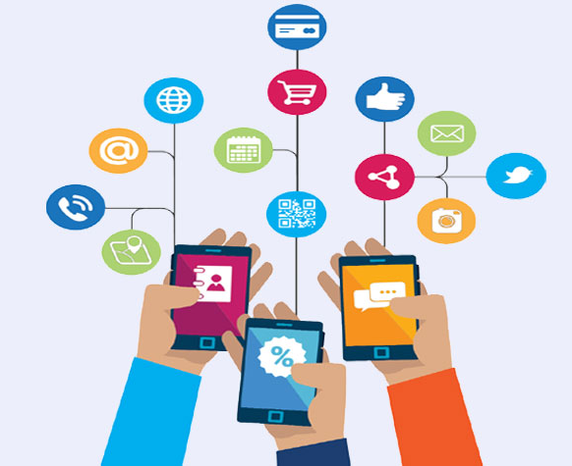
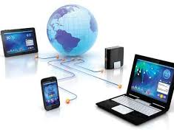
ব্যক্তি জীবনে স্মার্টফোনের মাধ্যমে কথা বলা,ভিডিও কল, ফেসবুক, ইন্টারনেট ইত্যাদি বিষয়াদি জানা যায় ।
আমারা ঘরে বসে পৃথিবীর সমস্ত খবরাখবর মোবাইল, ল্যাপটপ , টেলিভিশনের মাধ্যমে জানতে পারি ।

Slide 10

দলীয় কাজ
তথ্য যোগাযোগ প্রযুক্তির ৫ টি করে যন্ত্রের নাম নাম লিখ ?

Slide 11

একক কাজ
তথ্য যোগাযোগ প্রযুক্তি ব্যবহার করে কি কি করা যায় ?

Slide 12
মূল্যায়ন
কোন আবিস্কারের ফলে নতুন কোথাও ভ্রমণের ক্ষেত্রে পথঘাট চিনতে সুবিধা হয় ?
ক। কম্পিউটার খ। ইন্টারনেট গ। মোবাইল ফোন । ঘ। জি পি এস

Slide 13

বাড়ির কাজ
কর্মক্ষেত্রে তথ্য ও যোগাযোগ প্রযুক্তি ব্যবহারের ব্যাখ্যা কর ?

Slide 14

ধন্যবাদ

